Slide 1
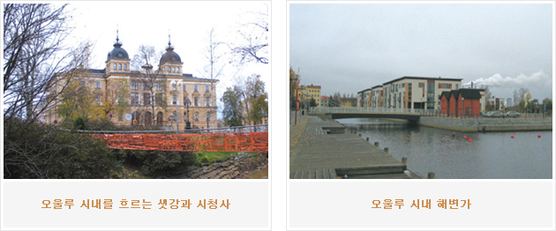
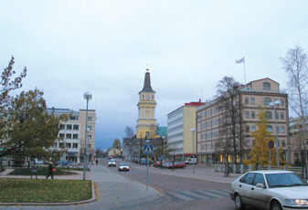

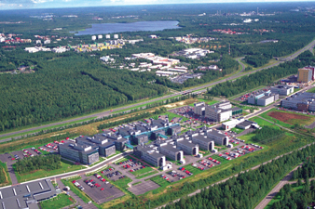
Cluster
Location
Cluster – Finland Oulu
20308901 장우식 20665152 장민주 20809549 이원진

Slide 2
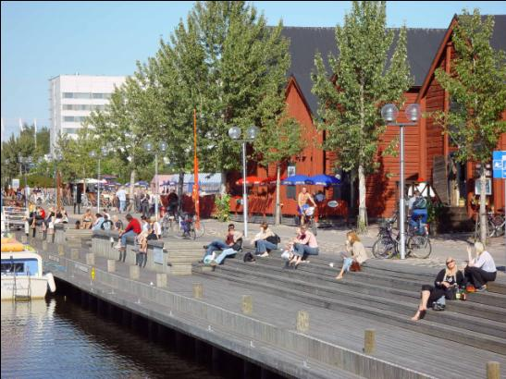
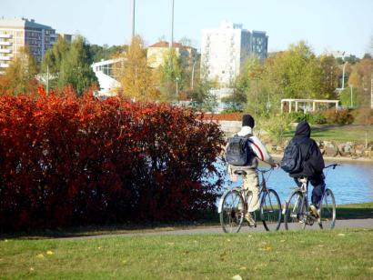
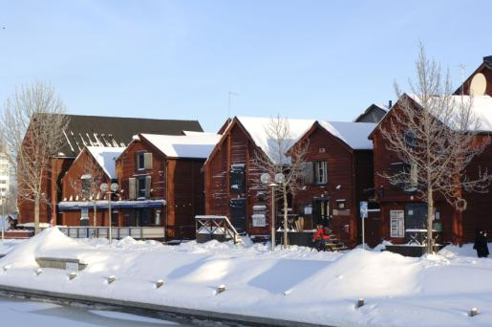
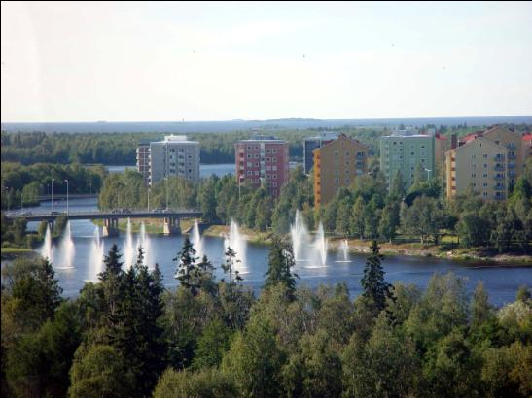
City of Oulu
Finland - Oulu
국가 총 R&D 지출의 30%
총 수출의 20%(약 120억불, 대구의 3배)
국내총생산 4%

Slide 3
Ⅰ. City of Oulu
1. 핀란드 개관
2. 오울루
Ⅱ. Oulu Cluster
1. 역 사
2. 현 황
Contents
of
Table
Ⅲ. Oulu Cluster 특성
1. 산학관
2. 열악한 입지조건
Ⅳ. Oulu Cluster 성공요인
1. 똑똑한 정부
2. 우수인력 보유
3. 스타기업의 존재
Ⅴ. Oulu Cluster의 시사점
20308901 장우식 20665152 장민주 20809549 이원진

Slide 4


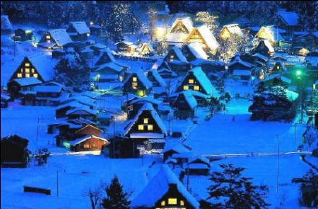
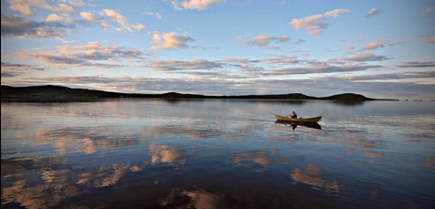

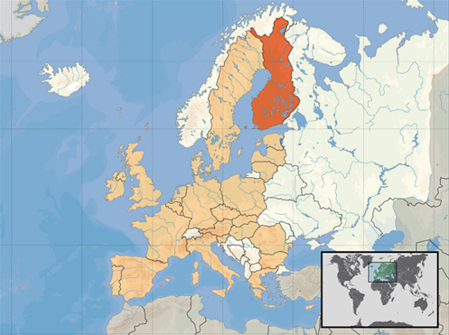
Ⅰ. City of Oulu
1. 핀란드 개관
Republic of Finland (Suomi : 호수의 나라)
위치 : 북유럽 발트해 연안
면적 : 33만8145㎢
인구 : 약 524만명(’08년 기준, 한국의 1/10)
수도 : 헬싱키(Helsinki)
인종 : 핀란드인(93%), 스웨덴인(6%)
연평균기온 : 5℃
국내총생산 : 2,376억불(1인당 국내총생산 : 34,004불)
무역 : 수입 628억불(’09년), 수출 607억불(’09년)
국가경쟁력 1위(세계경제포럼, ‘03~’05),
교육경쟁력 1위(국제경영개발원, ’04~’06)
반부패지수 1위(국제투명성기구, ‘09)
산타클로스, 자일리톨, 사우나, 노키아
노르웨이
스웨덴
핀란드
러시아
에스토니아
영국
독일
프랑스
이탈리아
20308901 장우식 20665152 장민주 20809549 이원진

Slide 5
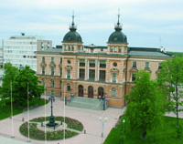
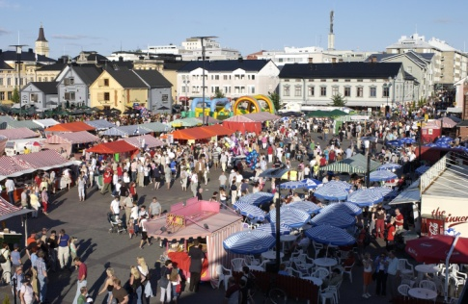
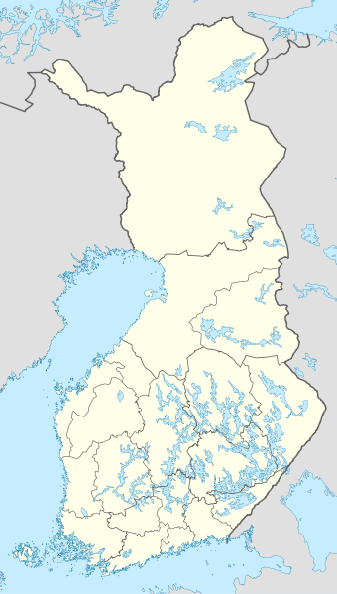
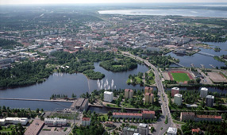
Ⅰ. City of Oulu
2. 오울루
Oulu(넘치는 물)
위치 : 핀란드 노던 오스트로보트니아 (Northern Ostrobothnia)
수도 헬싱키에서 북쪽으로 515km
경위도 : 동경 25º28’ 북위 65º01’
면적 : 1,511.3㎢
인구 : 139,133명(’09년, 핀란드에서 6번째 큰 도시)
1605년 스웨덴 왕 칼 9세에 의해 조성
현재 정보통신, 의료생명공학 분야 특화
핀란드 국내총생산의 4%, R&D투자의 30%,
수출의 20%를 담당하고 있음.
Nokia, Hp, IBM 등이 입주
핀란드에서 인구성장률이 가장 높은 곳
오울루
헬싱키
20308901 장우식 20665152 장민주 20809549 이원진

Slide 6


Ⅱ. Oulu Cluster
1. 역 사
1958년 Oulu University 설립
1973년 Nokia R&D Center 입주
1974년 핀란드 국립기술센터(VVT) 입주
1982년 Oulu Technopolis 설립
1993년 핀란드 정부 클러스터정책 도입
1994년 Oulu 지역전문가센터 프로그램 도입
1998년 Nokia 확장
2004년 현재 총 234개 기업 입주
입주기업수
현재 234개
기업 입주
Nokia 확장
클러스터 정책 도입
Oulu Technopolis
VVT
Oulu
Uninersity
Nokia R&D
1958
1973
1974
1982
1993
1998
2004
20308901 장우식 20665152 장민주 20809549 이원진

Slide 7


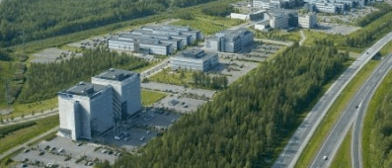
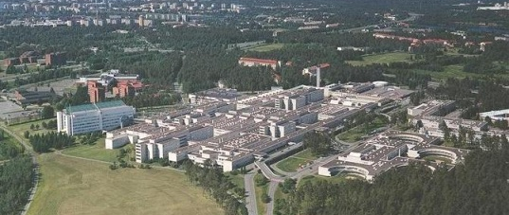
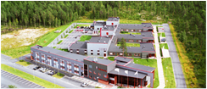
Ⅱ. Oulu Cluster
2. 현 황
Technopolis
Medipolis
Micropolis
정보통신분야 특화
Nokia, HP, IBM
Oulu 대학 무선통신센터,
Oulu 대학 통신연구소
총 기업체 : 172개
서비스업체 : 10개
외국기업 : 4개
대학연구기관 : 2개
의료생명공학분야 특화
Oulu 대학 미생물학연구소
Oulu 대학 프로에넷
총 기업체 : 51개
서비스업체 : 10개
대학연구기관 : 2개
핀란드 의료기구, 의약품,
처방실험기구 수출의 80%
극소전자공학분야 특화
Oulu 대학 극소전자공학연구소
총 기업체 : 14개
서비스업체 : 1개
대학연구기관 : 1개
20308901 장우식 20665152 장민주 20809549 이원진

Slide 8
Ⅲ. Oulu Cluster 특성
1. 산ㆍ학ㆍ관 연계
Oulu는 산ㆍ학ㆍ관 연계 구축으로 작동되는 대표적인 첨단과학기술단지
대표기업인 Nokia는 대규모 연구개발기능 보유
Oulu University는 연구개발인력 제공 및 공동 연구개발활동 수행
중앙정부는 지역의 고용 및 경제개발센터를 운영, 지역 산업활성화 지원
지방정부는 지방사업청 운영, 혁신환경 구축, 기업 유치를 통한 일자리 창출
기업
정보통신/바이오
성 장
인력공급
신제품테스트
고용창출
경제성장
공동연구개발,
연구개발지원
행정지원
혁신환경
대학
오울루대학/
오울루기술대학
연구개발/
인프라 지원
중앙/지방정부
지방사업청/
고용 및 경제개발센터
교육/
인력 지원
20308901 장우식 20665152 장민주 20809549 이원진

Slide 9
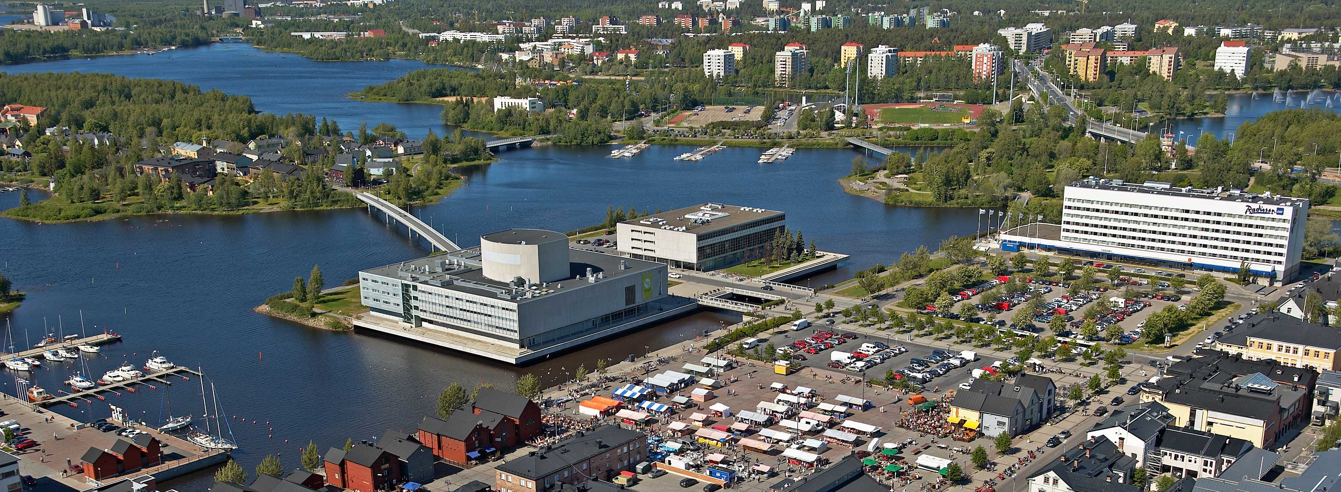
Ⅲ. Oulu Cluster 특성
2. 열악한 입지조건
핀란드 수도인 헬싱키에서 515km 거리에 위치(북극권에 인접)
배후도시의 소규모(스웨덴 시스타 인구 약 180만명, Oulu 인구 13만명)
한계에도 불구하고 스칸디나비아 5개 국가(스웨덴, 핀란드, 노르웨이, 덴마크, 아이슬란드)에서 가동
중인 65개의 첨단과학단지 중 최초로 설립되었으며, 가장 성공적인 사례로 꼽힘
20308901 장우식 20665152 장민주 20809549 이원진

Slide 10
Ⅳ. Oulu Cluster 성공요인
1. 똑똑한 정부
정부차원에서 전문기술센터 운영(전국적으로 16개)
Oulu 전문기술센터는 정보통신기술, 의료기술, 생화학
기술에 특화
전문기술센터의 역할
전문기술센터 프로그램운영 결과
전문기술센터 프로그램운영 결과 | 1999~2002
지식산업분야 고용창출 | 7,100
고용이동효과 | 9,000
신규 첨단기술 도입 | 489
첨단기술개발 참여인구 | 3,075
기술혁신 수 | 1,800
수행프로젝트 수 | 1,286
세계적인 기업인 Nokia, HP, IBM, StoraEnso와
핀란드 국립연구소 4곳을 유치
프로젝트 관리, 프로젝트 자금지원 기술의 상업화 및
경쟁력강화, 기술하부구조 구축 및 자금지원, 지식창출
Oulu 테크노폴리스는 사기업 같은 그룹 형태로 조직
첨단산업기업체를 지원하는 특화사업체
테크노폴리스 PLC社
Oulu Technopolis Group
테크노폴리스 PLC 社
오타니에미
사이언스파크
헬싱키 봔타
테크노폴리스
Oulu 지역을 관장
첨단과학기술단지로는 최초로 1998년 주식시장에 상장
설립목적 : 입주 기업에게 최상의 서비스를 제공
주요사업 : 네트워크구축, 이미지 구축, 필요시설 임대사업
테크노폴리스
하이테크주식회사
메디폴리스
주식화사
20308901 장우식 20665152 장민주 20809549 이원진

Slide 11
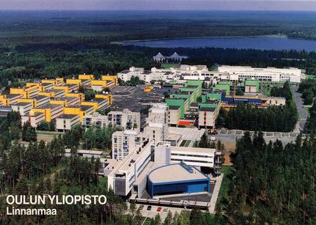
Ⅳ. Oulu Cluster 성공요인
2. 우수한 인력
국제경영개발원 선정 교육경쟁력 1위(‘03~’06), OECD 선정 국제학업성취도평가 1위(‘00,’03,’06)
핀란드는 국가 정책적으로 교육의 중요성을 강조
1958년 Oulu University 설립
2003년 현재 학생수 1만 5천명
핀란드 제2의 대학으로 최대전공과목 보유
지역산업과 연계한 정보통신, 생명공학,
생화학부문 특화
핀란드 대표적 연구기관인 바이오센터(BT), 인포텍(IT), 툴레(환경) 연구소 보유
북핀란드 최대의 대학병원 보유, Medipolis의 대주주로써 강력한 상호협력관계 유지
연구
결과제공
시제품
테스트
상품화
시장
연구기관/대학
기 업
대학병원
20308901 장우식 20665152 장민주 20809549 이원진

Slide 12




Ⅳ. Oulu Cluster 성공요인
3. 스타기업의 존재
Nokia, HP, IBM, StoraEnso 등이 입지
특히, 세계 최대의 이동통신업체 Nokia는 노키아 이동전화,
노키아 생산창출 단지, 노키아 네트워크 고객전담 회사 등이 입지
Nokia가 Oulu 테크노폴리스의 임대수익의 50%를 차지
Nokia의 성장은 Oulu의 성장
’10. 3분기 이동전화 판매량
110.4
71.4
28.4
14.1
12.4
단위 : 백만대
소비자
Nokia 전형적인 네트워크형 기업,
Oulu는 Nokia 중심의 R&D네트워크를 형성
Nokia는 제품디자인, R&D, 브랜드관리에 핵심역량
집중하고 생산프로세스의 대부분을 아웃소싱에
맡겨 전후방 연계가 이뤄짐.
Nokia의 막대한 영향력은 Oulu의 강점이자 약점
고객
협력업체조합
유통채널
관련산업
경쟁업체
Nokia
대학/연구소
시스템
공급업체
시제품
공급업체
하청업체
파트너
공급업체
20308901 장우식 20665152 장민주 20809549 이원진

Slide 13
Ⅴ. Oulu Cluster의 시사점
주체간 네트워크의 중요성
우수한 인력확보의 중요성
대기업 존재에 대한 희와 비
20308901 장우식 20665152 장민주 20809549 이원진

Slide 14
경청해 주셔서 감사합니다.
20308901 장우식 20665152 장민주 20809549 이원진

